Slide 1


FUNDAMENTALS II
Trabajo grupal:
Ainhoa Díaz Contreras
Andrea Deniz Justement Valiente
Mario Salas Semprun
Guim Robert Daviu

Slide 2
Análisis exploratorio de datos
(EDA)
Enfoque:
Interpretar las multas de tráfico de Madrid
Estudio de mercado de vinos

Slide 3


Entorno de trabajo

Slide 4
Análisis de multas de tráfico Madrid
Ejercicio 1:
EDA
Fuentes:
Datos Madrid: Multas de circulación: detalle
Año 2020
Año 2021
Año 2022

Slide 5
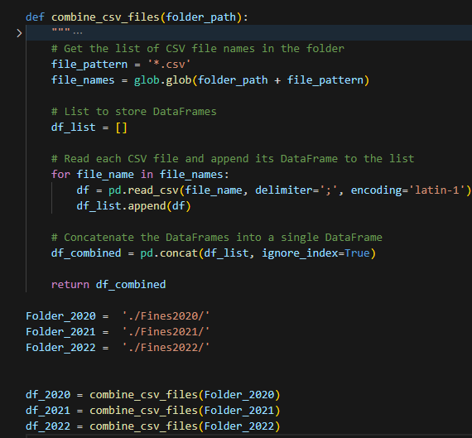
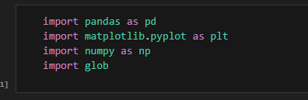
Preparación
Función para poder combinar un total de 36 dataframes
Declaramos las librerías necesarias para nuestro EDA
Pandas: manipular dataframes
Matplotlib: Crear gráficos
Numpy: Funciones matemáticas
Glob: Buscador multirutas

Slide 6
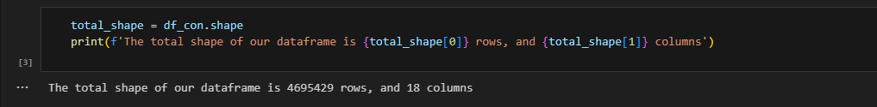
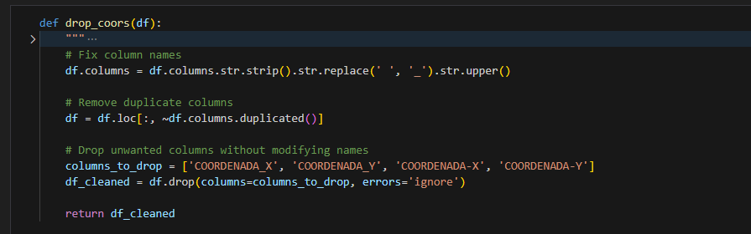
Preparación
Se comprueba el volumen del dataframe conformado por las multas de los años 2020 y 2022
Utilizamos una función para eliminar columnas que no se utilizarán en el EDA

Slide 7
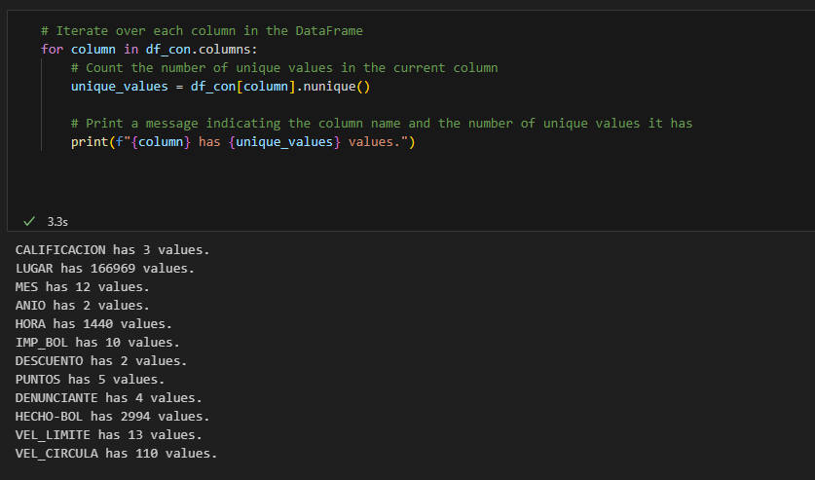
Preparación
Se buscan los valores únicos por cada columna, para tener una mejor idea

Slide 8
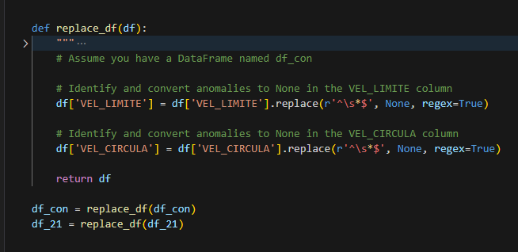
Preparación
Nos fijamos si hay valores únicos en todo el dataframe
utilizamos esta función para reemplazar valores anómalos en el dataframe.

Slide 9
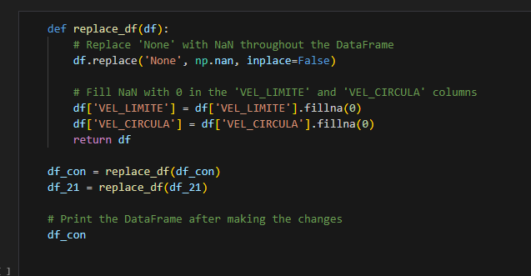
Preparación
Utilizamos la función de replace_df() para reemplazar los valores 0

Slide 10
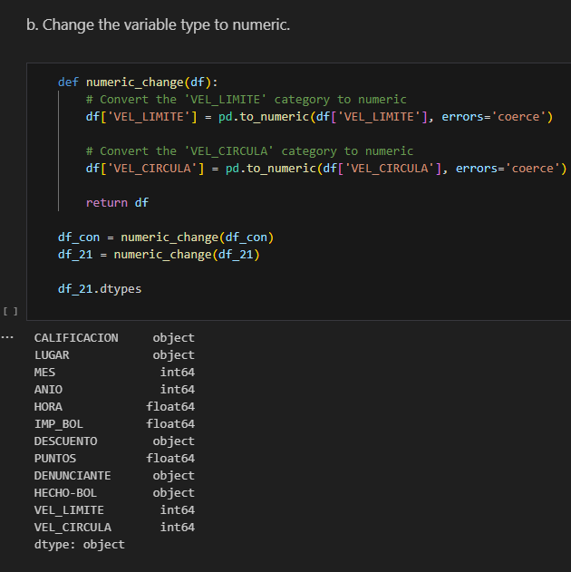
Preparación
Por último, cambiamos el tipo de valor a número de las Columnas ‘VEL_LIMITE’ y ‘VEL_CIRCULA’

Slide 11
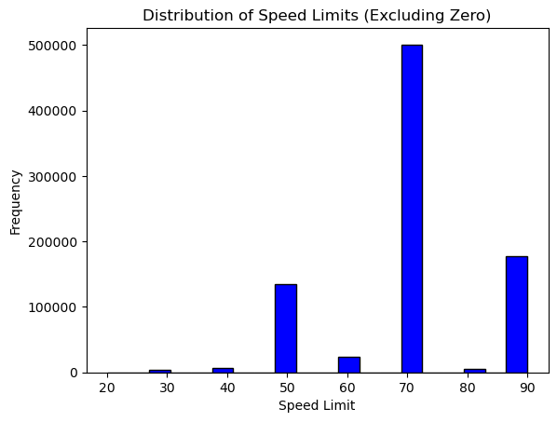
Análisis:
Distribución de los límites de velocidad y su frecuencia por multa

Slide 12
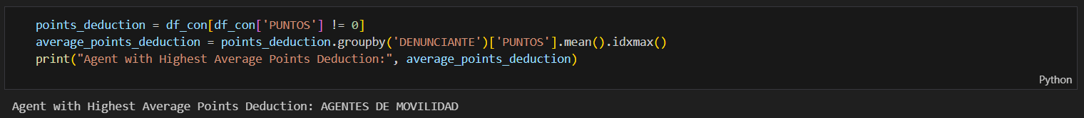
Ejercicio:
7. ¿Qué agente tiene la mayor deducción de puntos promedio?

Slide 13
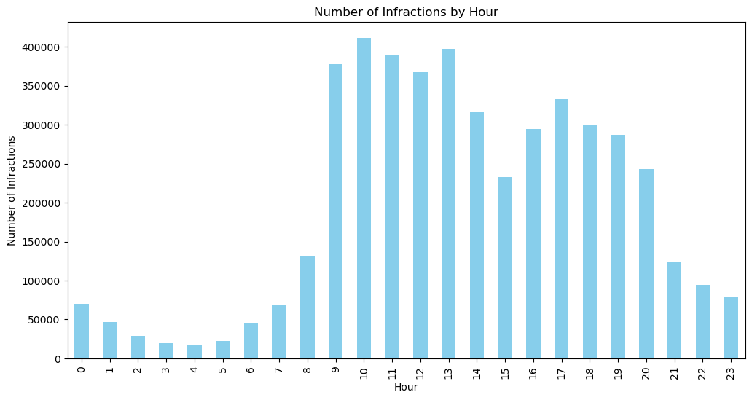
Ejercicio:
8. Identificar las horas pico con más infracciones.

Slide 14
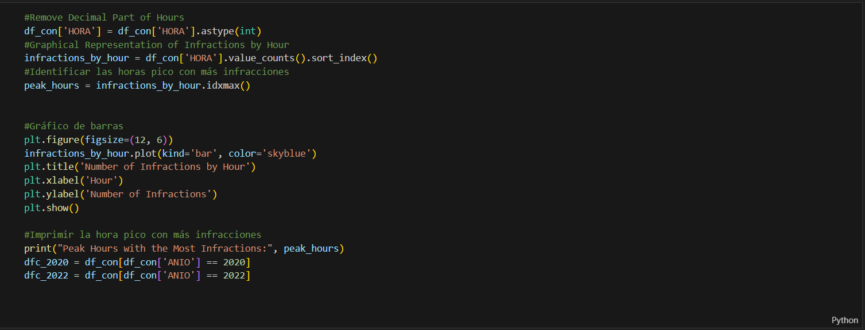
Desarrollo.

Slide 15
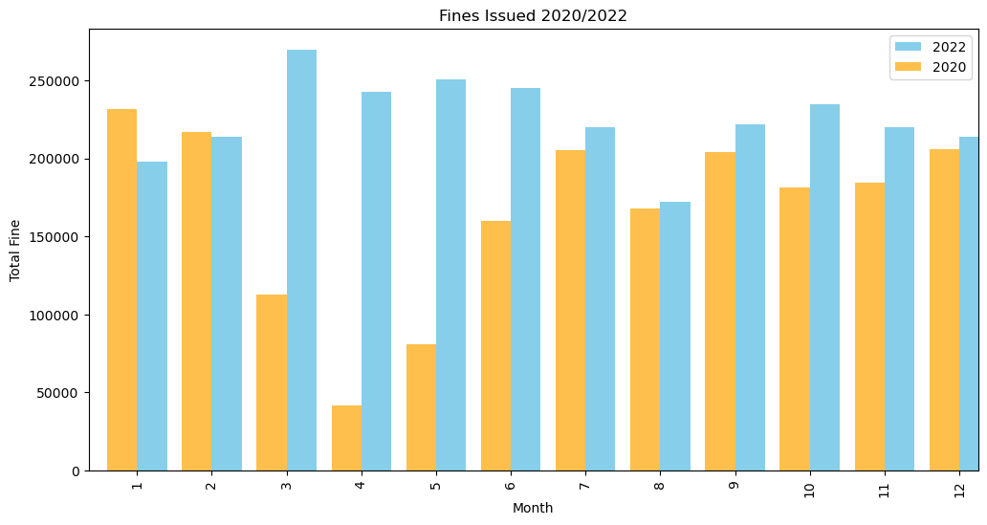
Ejercicio:
9. Impacto del confinamiento por COVID-19 en España en las infracciones de tráfico.

Slide 16
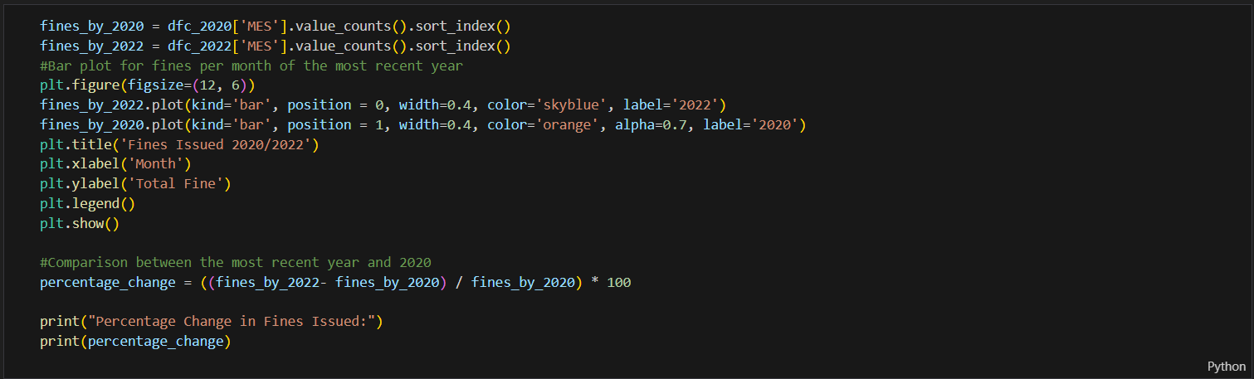
Desarrollo.

Slide 17
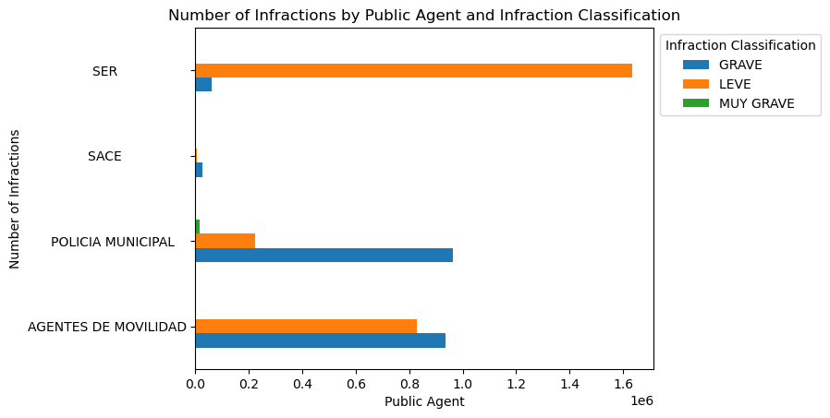
Ejercicio:
10. El número de infracciones (sin frecuencia acumulada) de cada agente público, categorizadas por la clasificación de infracciones.

Slide 18
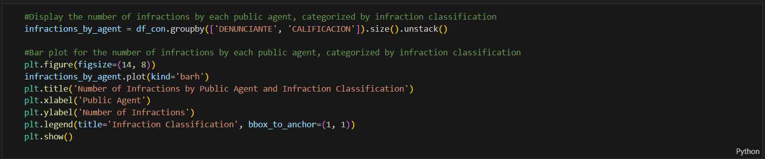
Desarrollo.

Slide 19
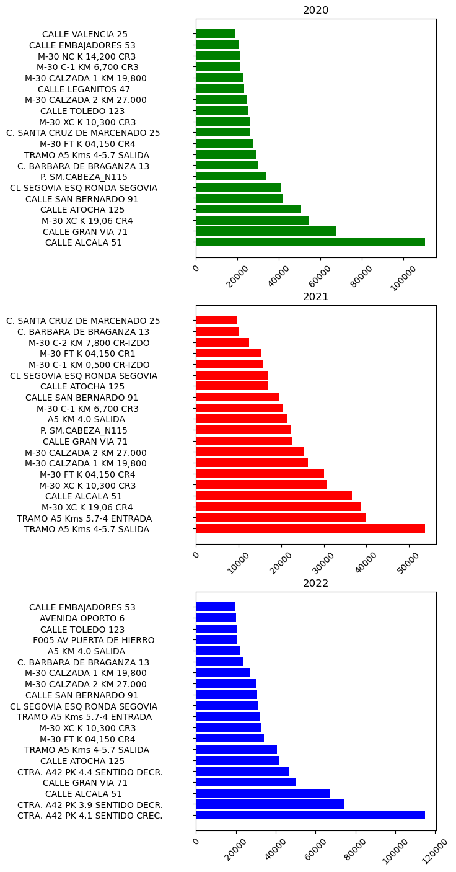
Extensión.
I. Top 20 de Calle en las que más infracciones son cometidas.

Slide 20
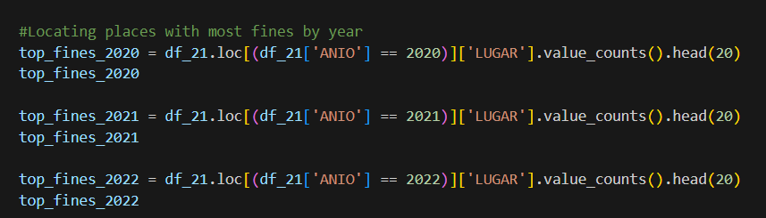
Desarrollo.

Slide 21
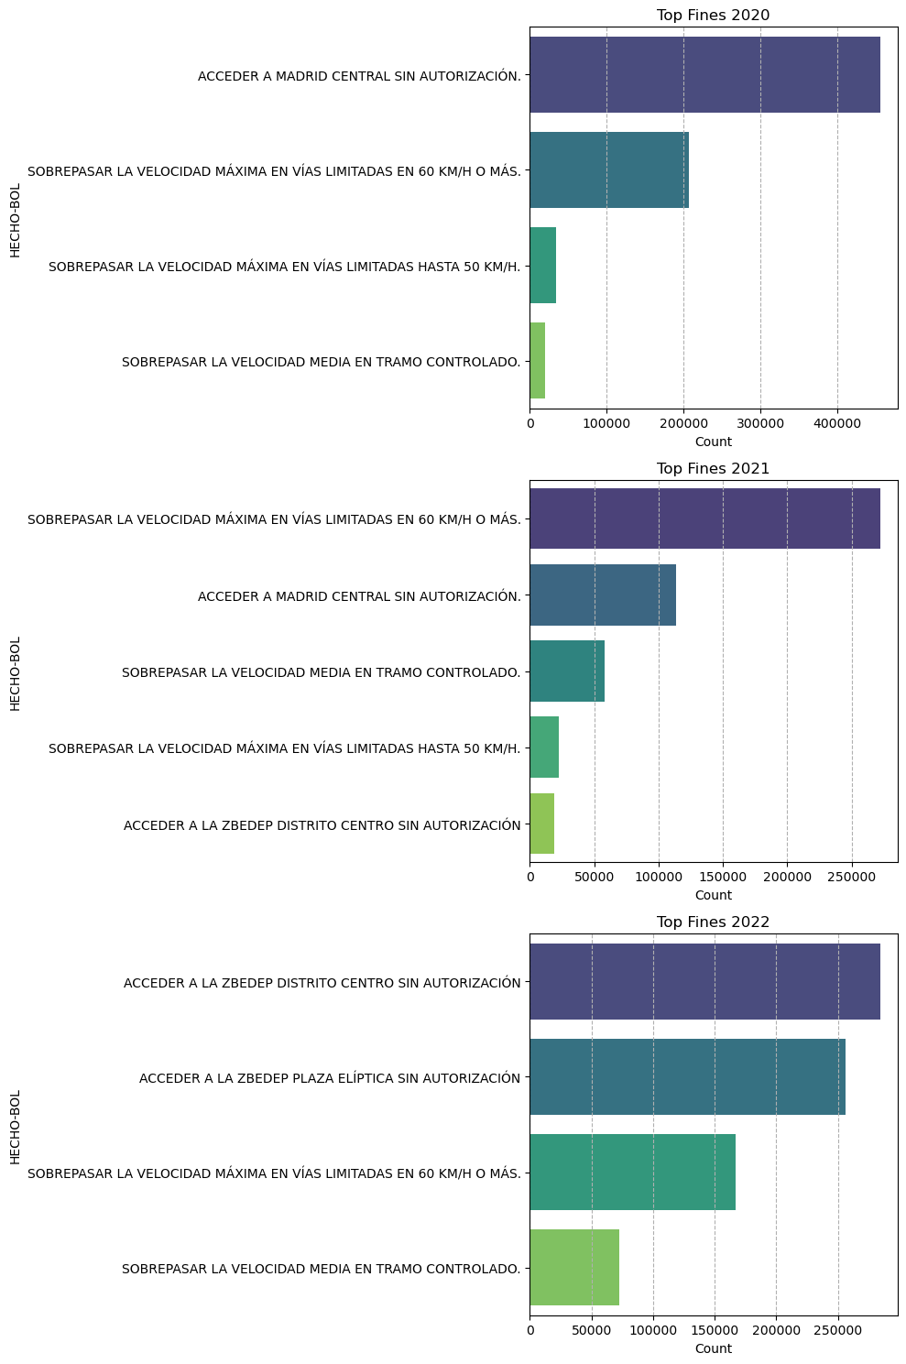
Extensión
II. Tipos de infracciones de tránsito más comunes en lugares destacados.

Slide 22
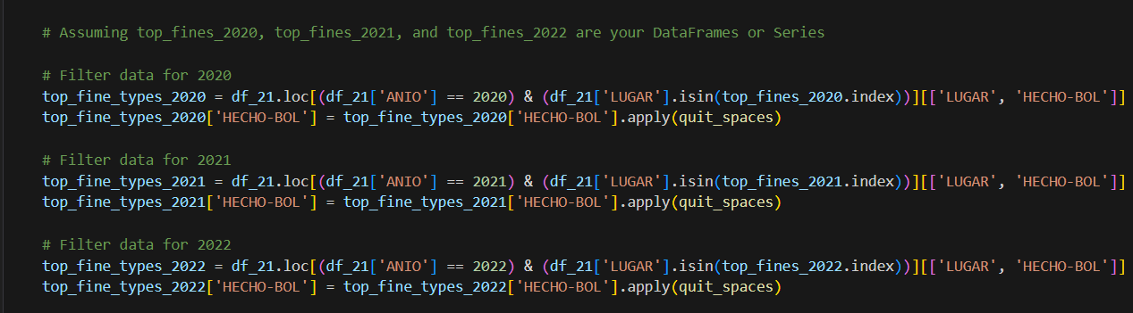
Desarrollo.

Slide 23
Conclusión
El análisis proporciona una visión integral de las infracciones de tráfico en Madrid, destacando lugares, tipos de infracciones y tendencias temporales.
La comparación entre años y la identificación de patrones pueden ser valiosas para entender cambios en el comportamiento del tráfico y tomar decisiones informadas en la gestión del tráfico urbano.

Slide 24
Análisis de vinos
Ejercicio 2:
EDA destinado a comprender y sacar conclusiones respecto precios y puntuaciones de vinos de todo el mundo
The website Wine Enthusiast
winemag-data_first150k.csv
winemag-data-130k-v2.json

Slide 25
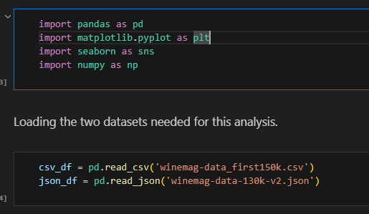
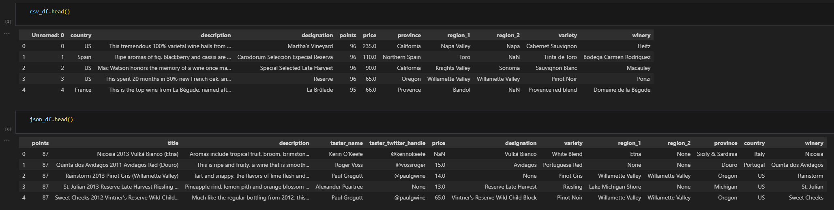
Importación y preprocesado
Lo primero a la hora de analizar el conjunto de datos es importar las librerías necesarias
e importar dichos datos al proyecto
Mostramos por pantalla los datos para comprobar que se han cargado correctamente

Slide 26
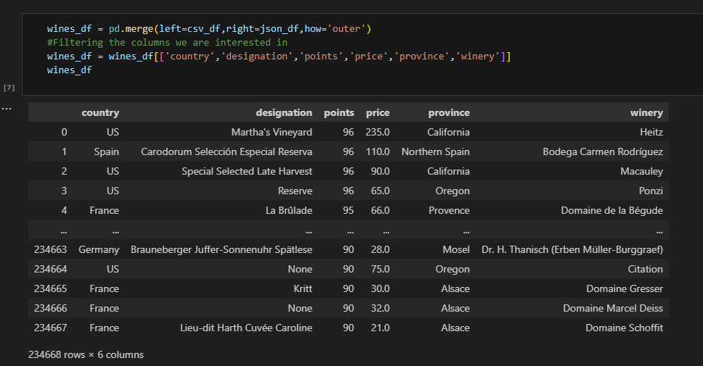
Importación y preprocesado
Unión de los dos dataframes

Slide 27
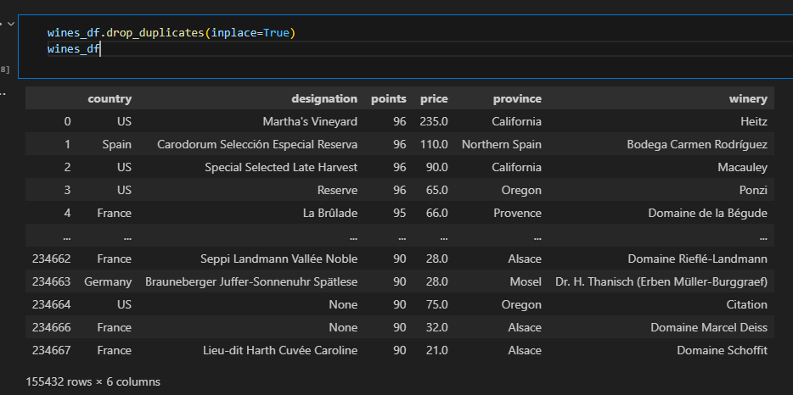
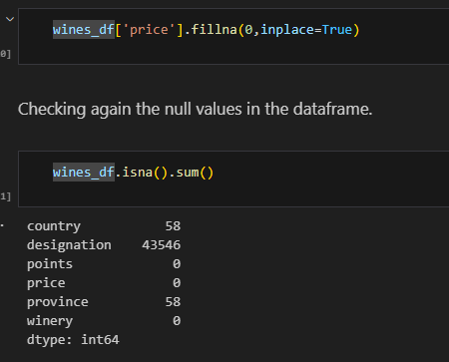
Importación y preprocesado
Eliminamos valores duplicados
Cambiamos los valores nulos de la columna
‘precio’
Finalmente eliminamos los valores nulos del resto de columnas

Slide 28
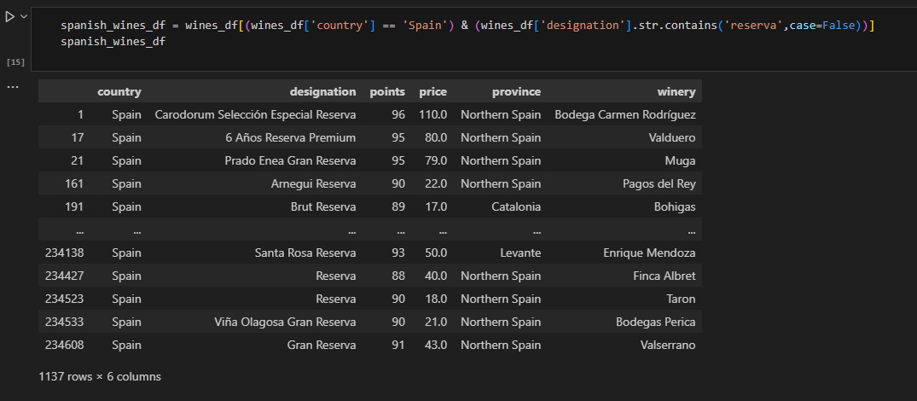
Análisis: Vinos ‘reserva’ españoles
Extraemos un nuevo dataframe filtrando los vinos españoles con la designación reserva en su nombre

Slide 29
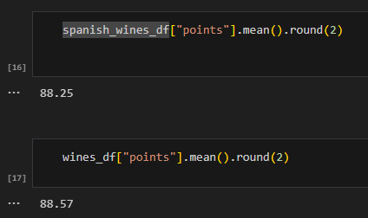
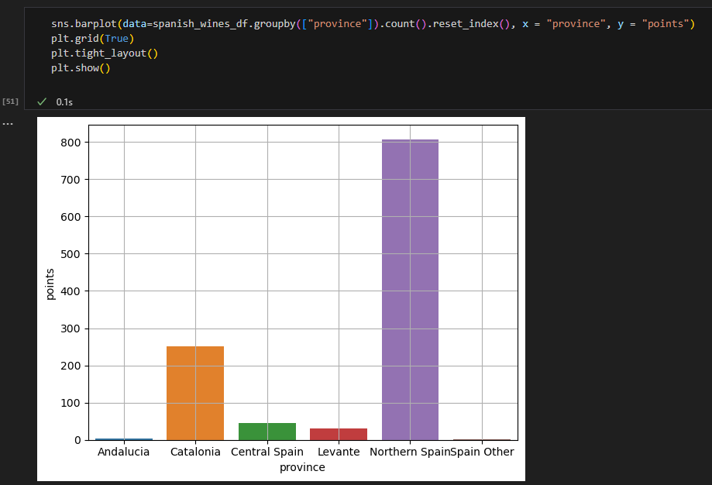
Análisis: Vinos ‘reserva’ españoles
Comparamos la puntuación media de los vinos reserva con la general
Revisamos las regiones predominantes en cuanto a producción de vino ‘reserva’

Slide 30
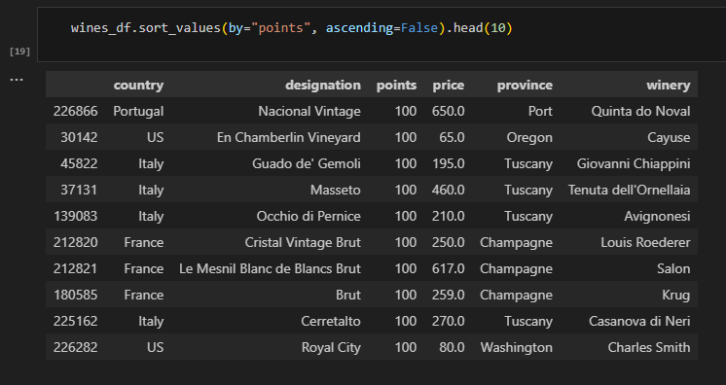
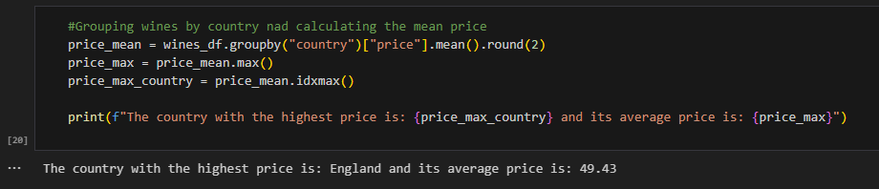
Análisis: Vinos ‘reserva’ españoles
Mostramos por pantalla los diez vinos mejor valorados
País con el precio medio más alto

Slide 31
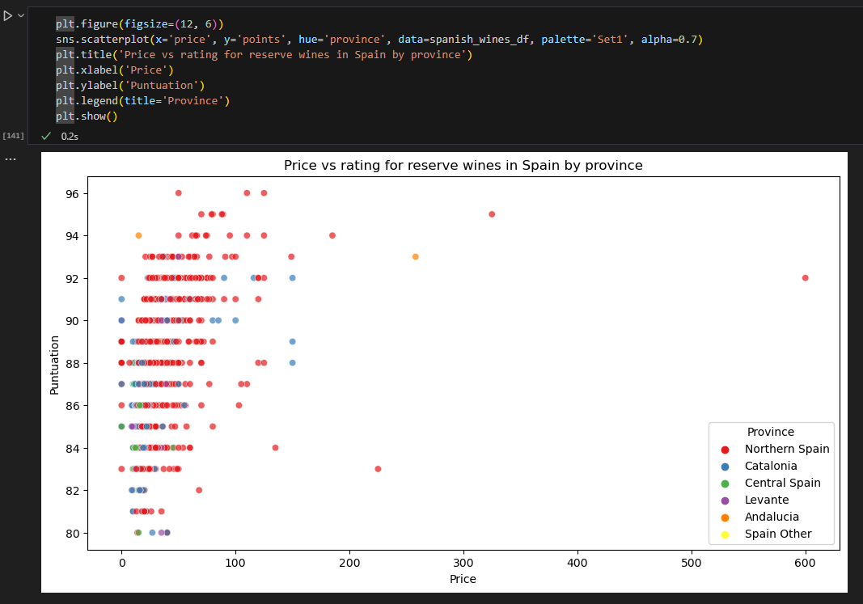
Análisis: Vinos ‘reserva’ españoles
Representamos gráficamente la comparativa precio-puntuación de los vinos ‘reserva’

Slide 32
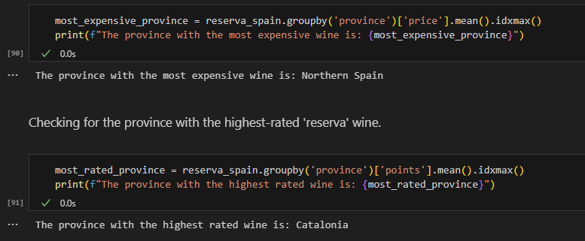
Análisis: Vinos ‘reserva’ españoles
Zonas con el vino más caro y mejor valorado respectivamente

Slide 33
VINOS.EXTENSIÓN
Estudio comparativo de vinos a nivel mundial.
The website Wine Enthusiast
winemag-data_first150k.csv
winemag-data-130k-v2.json

Slide 34
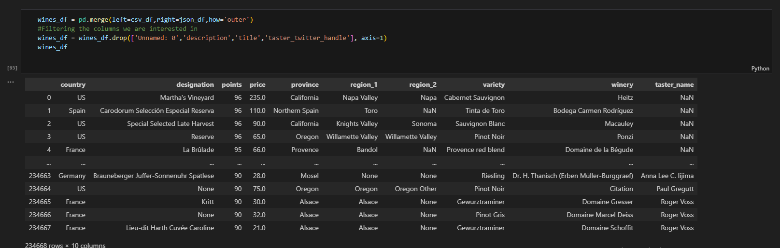
1. Análisis comparativo entre “precio”/”puntuación” del vino con otros valores del data en los 2 archivos.
Combinación de datos y eliminación de columnas no relevantes.

Slide 35
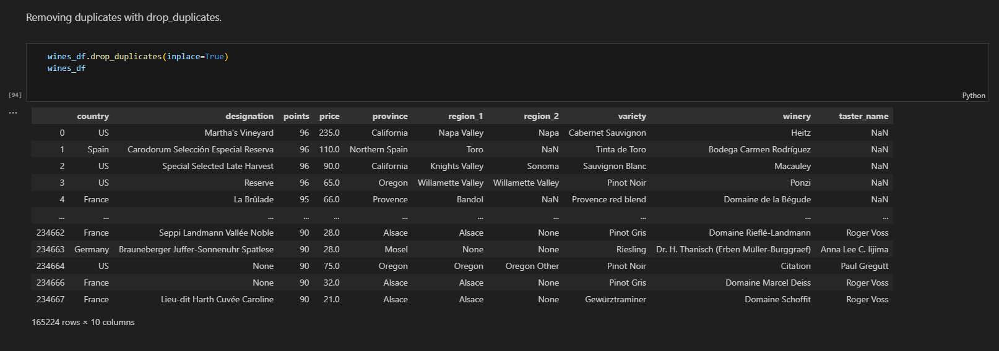
2. Eliminar duplicados (drop_duplicates)
Eliminación de duplicados del DataFrame para asegurar una representación única de cada vino.

Slide 36
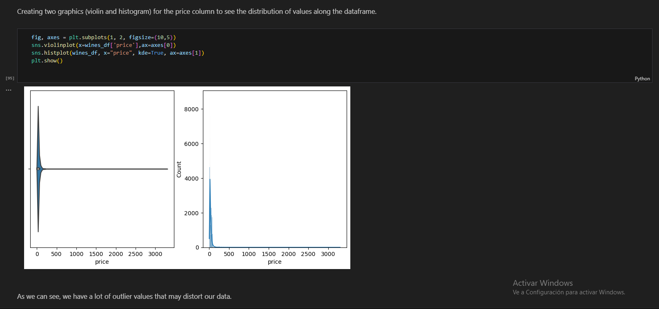
3. Gráficos (violín e histograma). Distribución del precio en el dataframe.
Comprensión visual de la variabilidad.

Slide 37
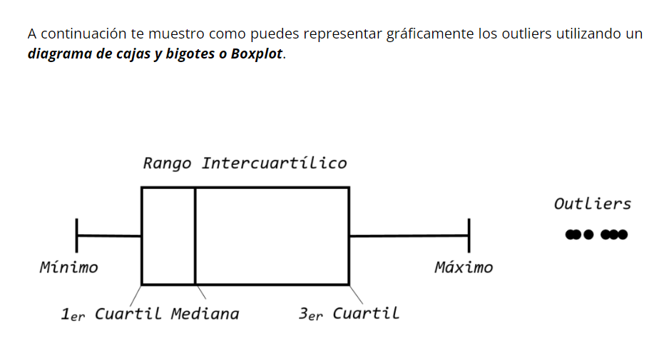
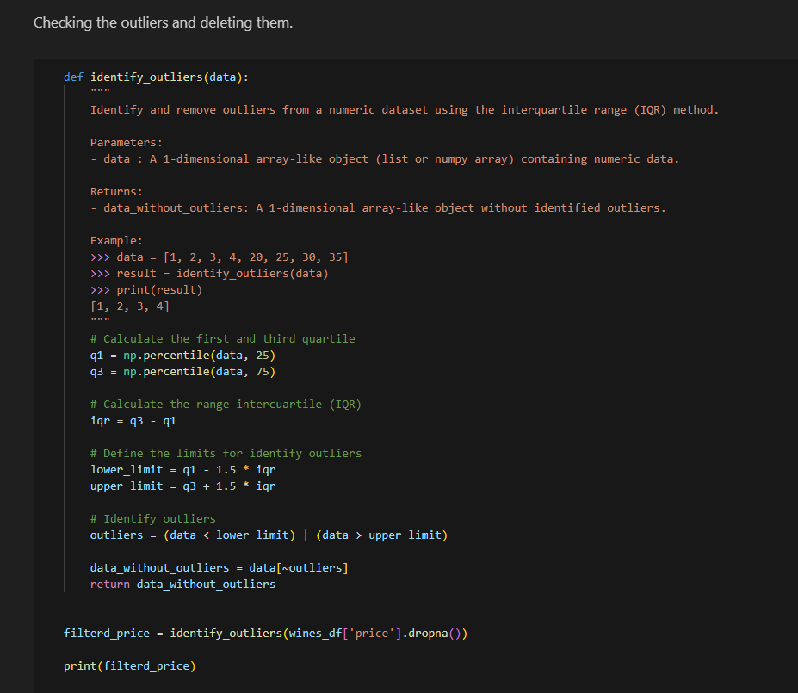
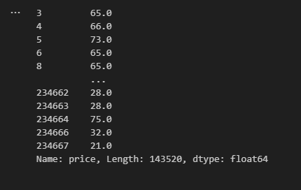
4. Detección y eliminación de outliers.
Fuente: https://www.allspreadsheet.com/outliers-o-datos-perdidos-con-python/

Slide 38
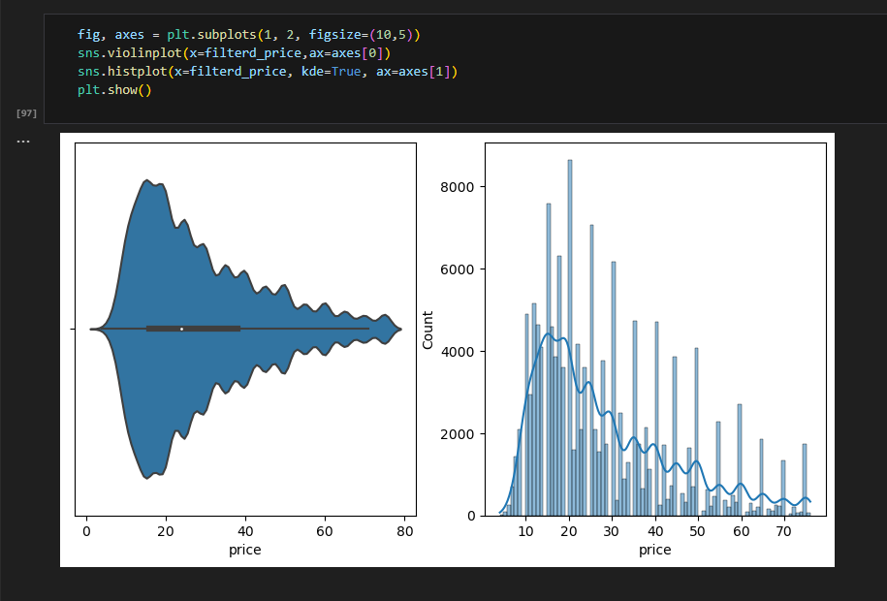
5. Gráficos tras la limpieza de outliers.
Visualización del precio de manera más precisa.

Slide 39
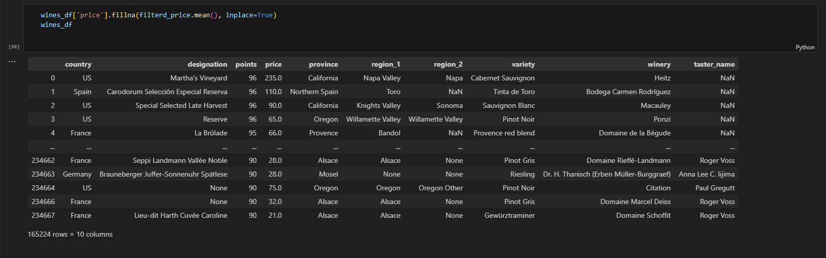
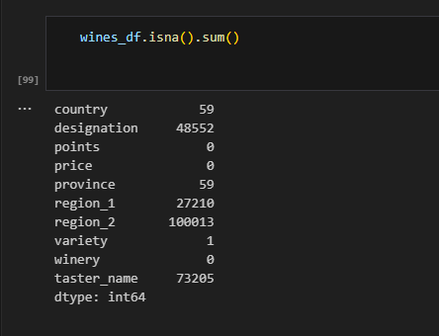
6. Cambiando y revisando valores nulos en la columna de “precio” usando la media.
… mejorando la integridad del conjunto de datos.

Slide 40
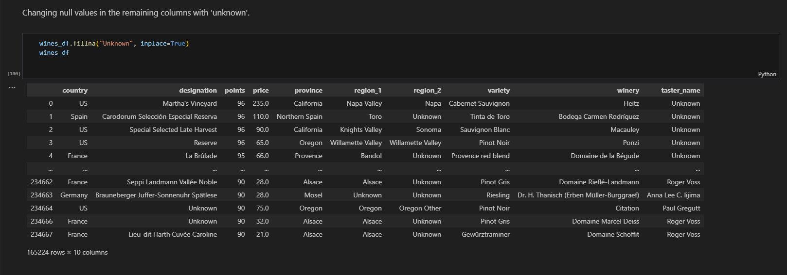
7. Cambio de valores nulos, en las columnas restantes, por “Unknown”.
Manejo de datos de manera coherente.

Slide 41
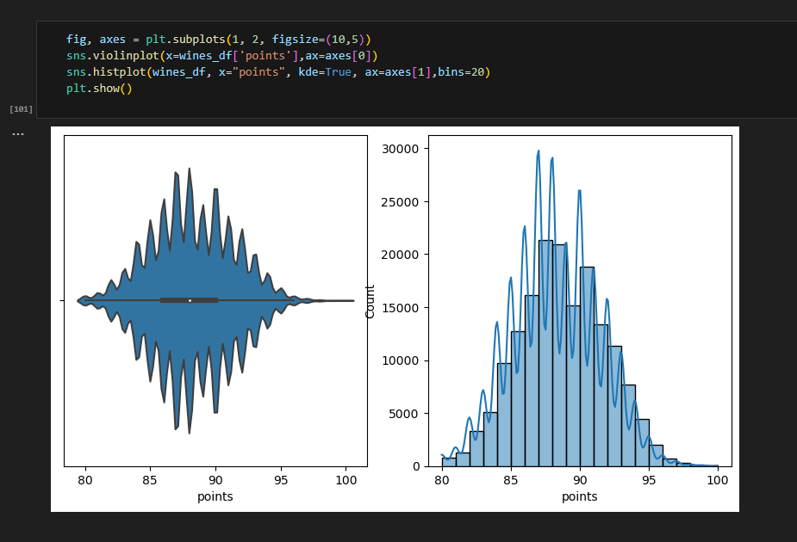
8. Gráficos (violín e histograma) con la columna “points” para ver la distribución de los valores en el dataframe.
Visualización de la puntuación de manera precisa. Calidad

Slide 42
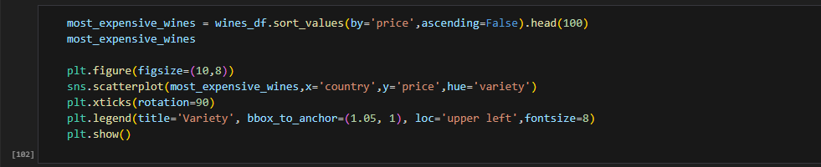
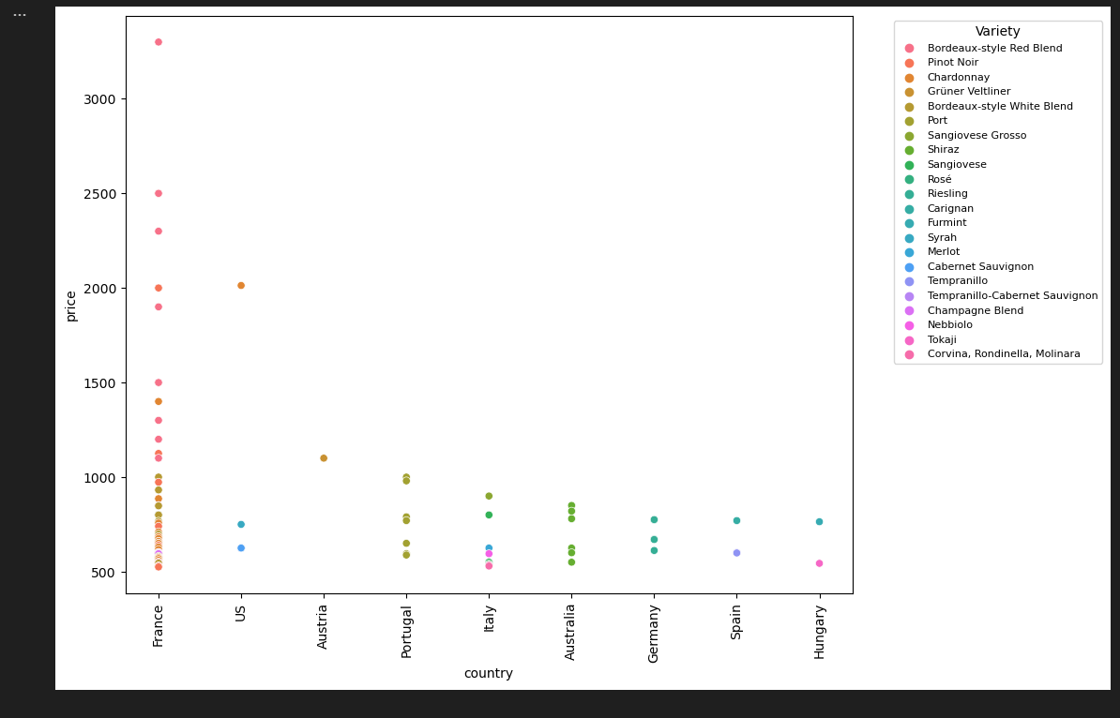
9. Gráfico de dispersión con “price”/”country” mostrando la variedad de vinos en el dataframe.
… identificación de patrones.

Slide 43
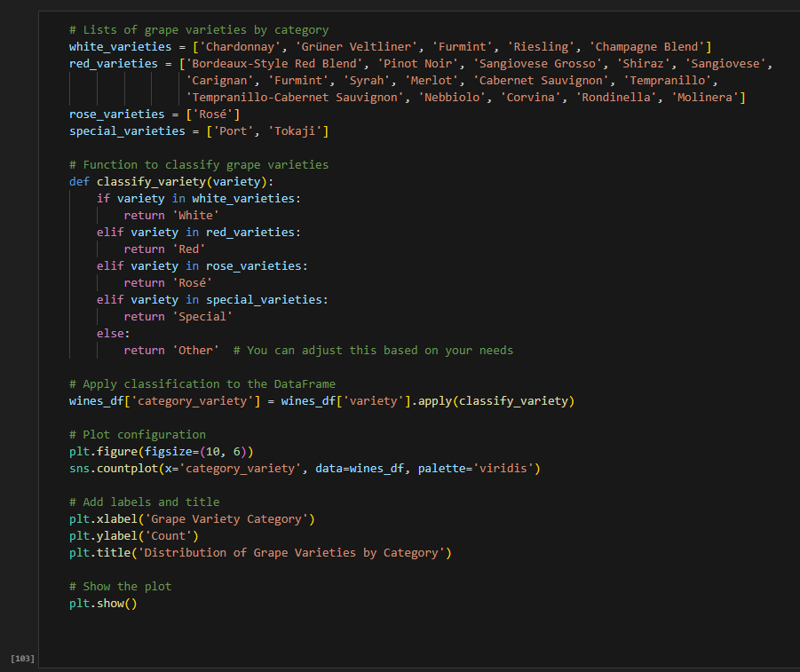
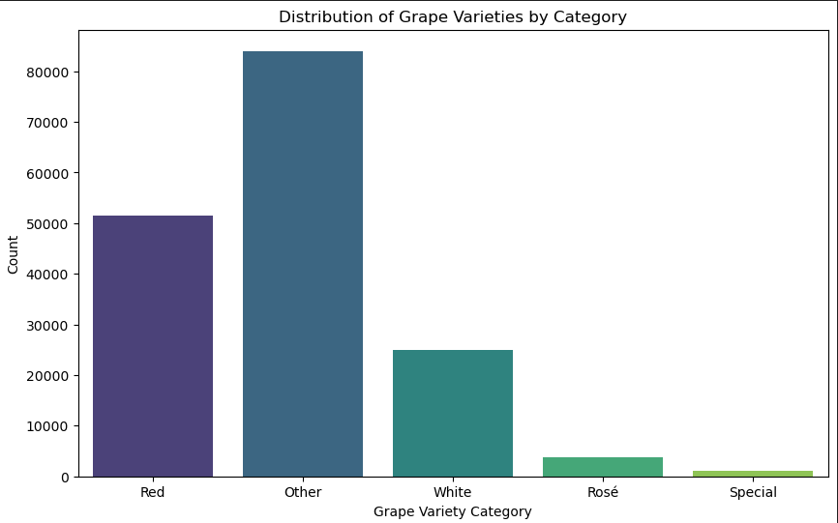
10. Agrupación de variedades de uva y gráfico.
Reduciendo la complejidad para facilitar el análisis.

Slide 44
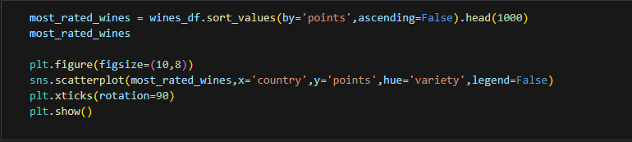
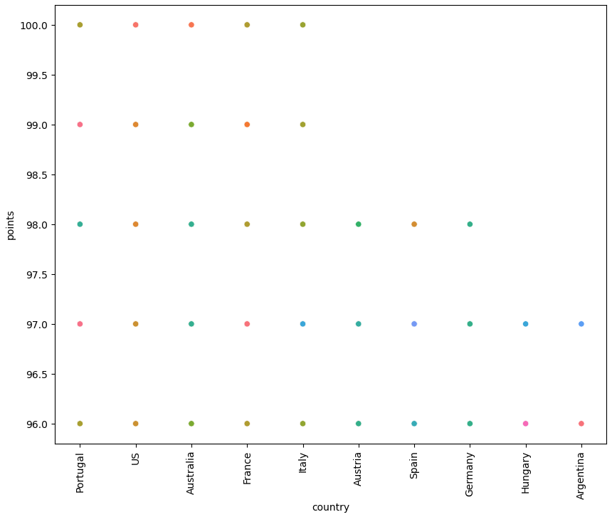
11. Gráfico de dispersión entre “points”/”country”.

Slide 45
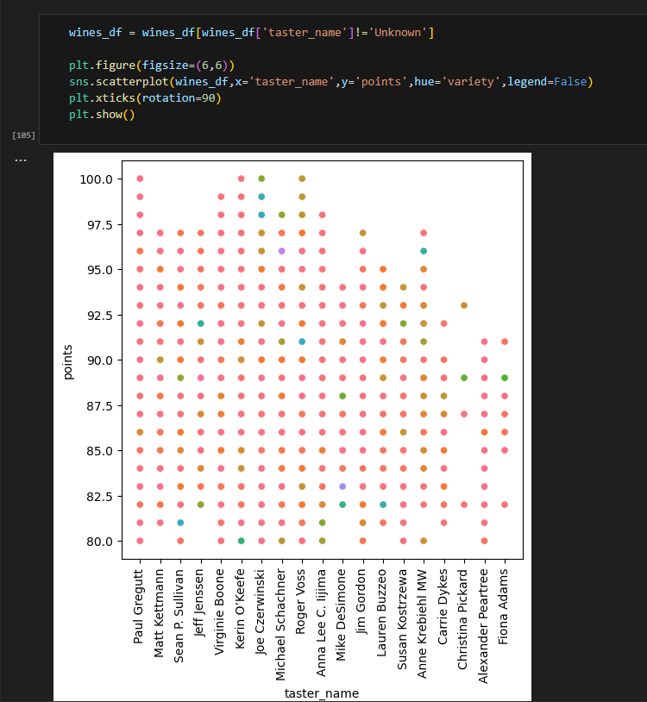

12. Gráfico de dispersión entre “points” / “taster_name” y puntuación media de cada taster_name.

Slide 46
Conclusiones
Este análisis exhaustivo de datos vinícolas ha revelado importantes patrones y relaciones entre el precio y la puntuación de los vinos. A través de técnicas de limpieza, visualización y clasificación, se ha obtenido una comprensión más profunda de la distribución de precios, la influencia de los outliers y la diversidad de variedades. La exploración de los vinos más caros, así como la relación entre precio, país y variedad, destaca tendencias significativas. La agrupación de variedades en categorías facilita la interpretación de datos.
En resumen, este trabajo proporciona una visión integral y enriquecedora del conjunto de datos vinícolas, contribuyendo a una comprensión más completa de la industria del vino.

Slide 47
Fin del trabajo grupal
Gracias.

